Slide 1


Prof. Eduardo Campos (CEFET-MG)

Slide 2


Repetição por Condição
Um conjunto de comandos de um algoritmo pode ser repetido quando subordinado a uma condição:
enquanto condição faça
comandos; fim enquanto

Slide 3
Repetição por Condição
De acordo com a condição, os comandos serão repetidos
zero vezes (condição falsa)
ou mais vezes (enquanto a condição for verdadeira)
Essa estrutura normalmente é denominada laço ou
loop.

Slide 4
Repetição por Condição
Condição
qualquer expressão que resulte em um valor do tipo lógico e pode envolver operadores aritméticos, lógicos, relacionais e resultados de funções.
Ex:
x > 5
(N < 60) and (N > 35)

Slide 5
Funcionamento
A condição da cláusula enquanto é testada.
Se ela for verdadeira os comandos seguintes são executados em sequência como em qualquer algoritmo, até a cláusula fim enquanto.
O fluxo nesse ponto é desviado de volta para a cláusula
enquanto e o processo se repete.
Se a condição for falsa (ou quando se tornar falsa), o
fluxo do algoritmo é desviado para o primeiro comando após a cláusula fim enquanto.

Slide 6
Repetição por Condição
Relembrando
fluxogramas
Um processo pode ser repetido até atender ou não uma condição.
Leia A e B
A <= B?
Não
Sim
Imprima A
Some +1 em A
Fim

Slide 7
Loop Infinito
Um loop ou laço infinito ocorre quando cometemos algum erro
ao especificar a condição lógica que controla a repetição
ou por esquecer de algum comando dentro da repetição

Slide 8
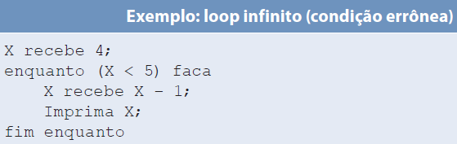
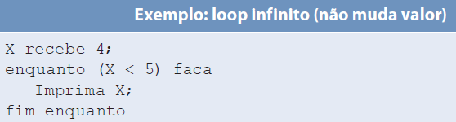
Loop Infinito

Slide 9
Exercício
Escreva, em pseudo-código, o algoritmo para calcular a média de N números

Slide 10
Exercício
Leia n;
media recebe 0;
n1 recebe 0;
Enquanto (n1 < n)
Leia x;
media recebe media + x; n1 recebe n1 + 1;
Fim enquanto Imprima media/n;

Slide 11
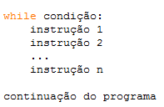
Comando while
Equivale ao comando “enquanto” utilizado nos pseudo-códigos
Repete uma sequência de comandos enquanto a condição for verdadeira
Forma geral:

Slide 12
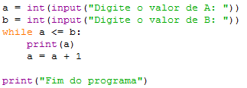
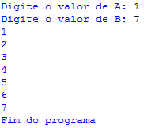
Exemplo while
Imprimindo os números entre A e B
Solução Saída

Slide 13
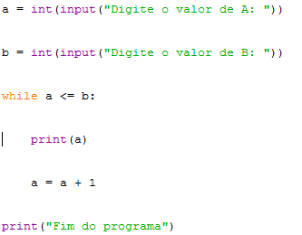
Exemplo while
Falso
Verdadeiro

Slide 14
Exercício
Escreva, usando while, o algoritmo para calcular a média de N números

Slide 15


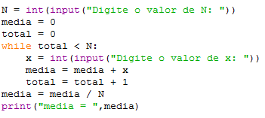
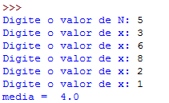
Exercício
Solução
Saída

Slide 16
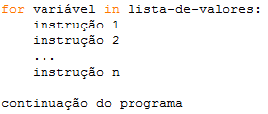
Comando for
O loop ou laço for é usado para repetir um conjunto de instruções para uma lista de valores
O número de iterações da repetição está limitado pelo
comprimento da lista de valores
Forma geral

Slide 17

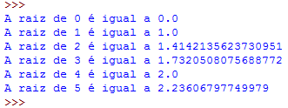
Comando for
Exemplo
Saída

Slide 18

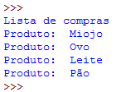
Comando for
Exemplo
Saída

Slide 19
Função range
A função range() permite gerar sequências de valores em progressão aritmética
Muito útil para gerar as listas de valores para o comando
for
Formas de uso
range(N): gera valores inteiros de 0 até N-1
range(I,N) : gera valores inteiros de I até N-1
range(I,N,D) : gera os valores inteiros I, I+D, I+2D, ... inferiores a N.

Slide 20
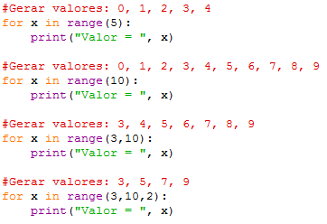
Função range
Usando a função range() junto com o comando for

Slide 21

Exemplo for
Imprimindo os números entre A e B Comando while
Comando for

Slide 22
Comando for
Diferença entre for e while
Comando while
Repete uma sequência de comandos enquanto uma condição for verdadeira
Comando for
Repete uma sequência de comandos “N vezes” ou “para N valores”
Atenção
Podemos sempre re-escrever um comando for com while
Nem sempre podemos re-escrever um comando while como um for

Slide 23
Exercício
Escreva, um programa para calcular o fatorial de um número N. Tente fazer usando for e while.

Slide 24
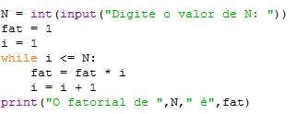

Exercício
Comando while
Comando for

Slide 25
Comando break
O comando break serve para quebrar a execução de um comando de repetição (for ou while)
O break faz com que a execução do programa continue na primeira linha seguinte ao loop ou bloco de comandos que está sendo interrompido

Slide 26
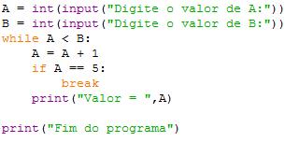
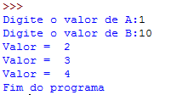
Comando break

Slide 27
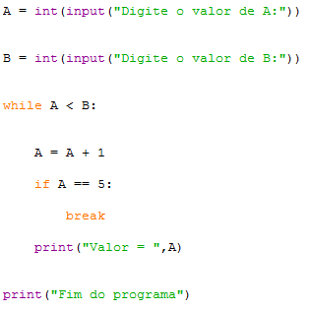
Comando break
Falso
Verdadeiro
Verdadeiro
Falso

Slide 28
Comando continue
O comando continue serve para interromper apenas a iteração atual de um comando de repetição (for ou while)
Pula essa iteração do loop
Os comandos que sucedem o comando continue no bloco não são executados

Slide 29
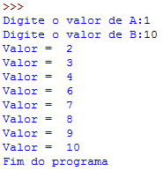
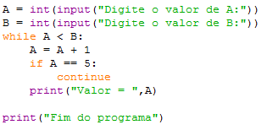
Comando continue

Slide 30
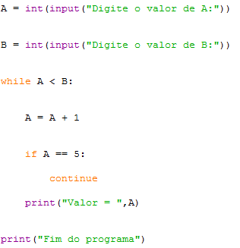
Comando continue
Falso
Verdadeiro
Verdadeiro
Falso

Slide 31
Material Complementar
Vídeo Aulas
Aula 13 - Comando while
https://youtu.be/LyHexIGdT-E
Aula 14 - Comando for
https://youtu.be/A9lJCksMaYE
Aula 15 - Comandos break e continue
https://youtu.be/1WtHaz0Pn70

